Slide 1
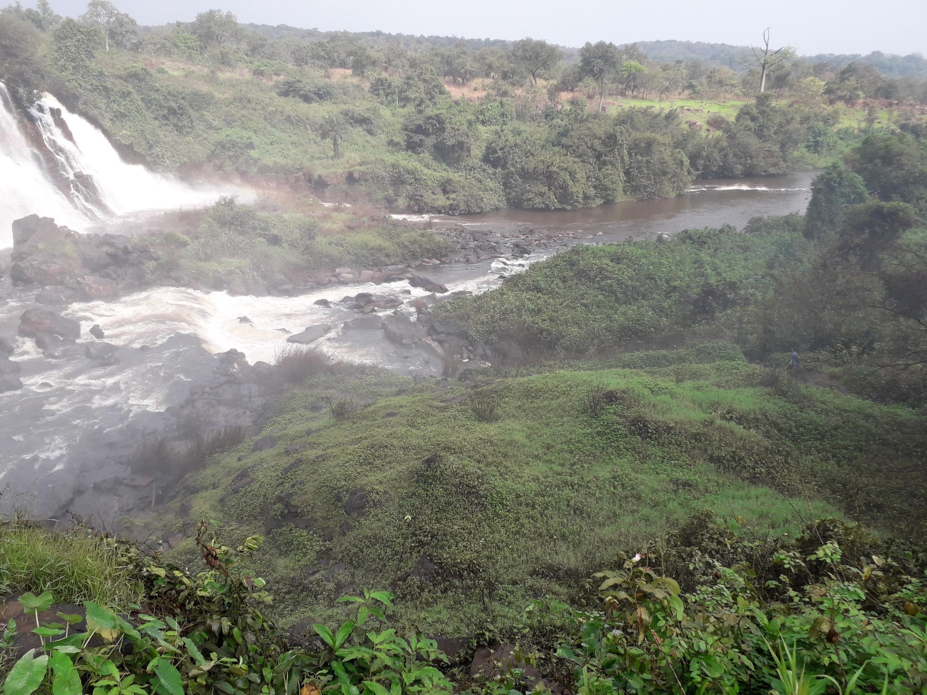
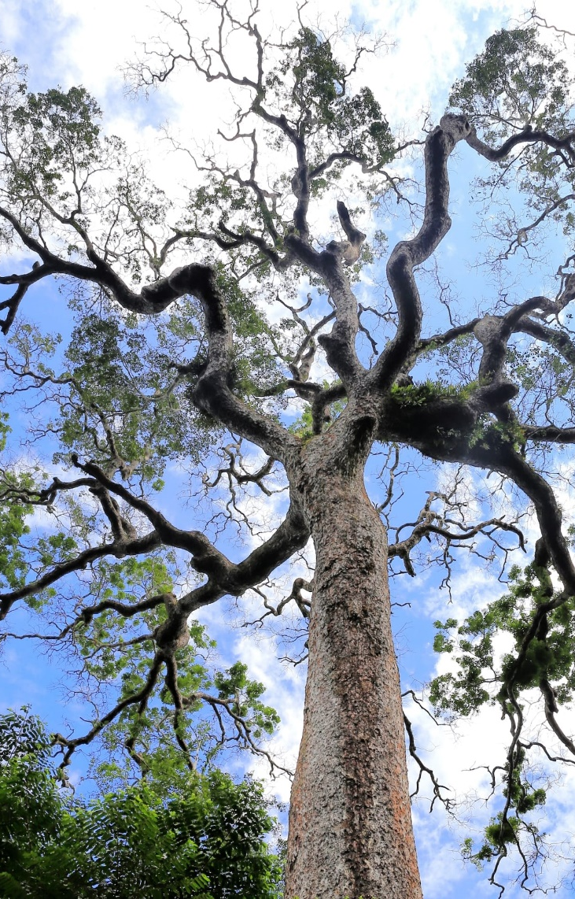

Pallitracks
Application webbased de gestion et traçabilité forestière

Slide 2
historique
2011
Conçu en 2011 sur fonds propres pour Pallisco
2013
Ouverture de la licence aux confrères
2013
traçabilité de la 1ère et de la 2ème transformation
2014
traçabilité jusqu’à exportation et facturation des produits bois et le transport
2015
Ajout de la gestion des codes-barres et de la 3ème transformation
2016
Mise en place de la gestion durable des plantations de Teck au Benin
2017
Ajout de l'inventaire géoréférencé et gestion durable des forêts de cèdres au Maroc
2019
Mise à jour majeure dans la traçabilité des transports et le suivi des contrats
Mise à jour majeure dans les analyses financières et le suivi des rendements
2020

Slide 3

Principes clés
La maîtrise des données est la première étape pour la gestion durable et responsable des forêts. Pallitracks a été conçu dans cet objectif en s'appuyant sur les exigences de l'aménagement forestier, de la légalité, et de la certification notamment FSC et OLB.

Slide 4
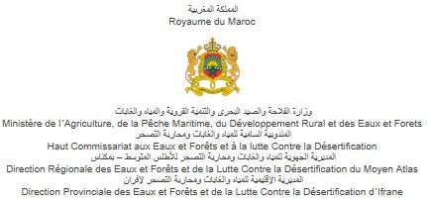

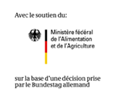



Partenaire de la bonne gouvernance forestière
C’est la raison pour laquelle les entreprises, institutions, et gouvernements soucieux de la bonne gouvernance forestière ont rapidement adopté l’application comme outil de travail. En dehors des privés, à ce jour, Pallitracks est impliqué dans des projets financés par les institutions ci-dessous :

Slide 5
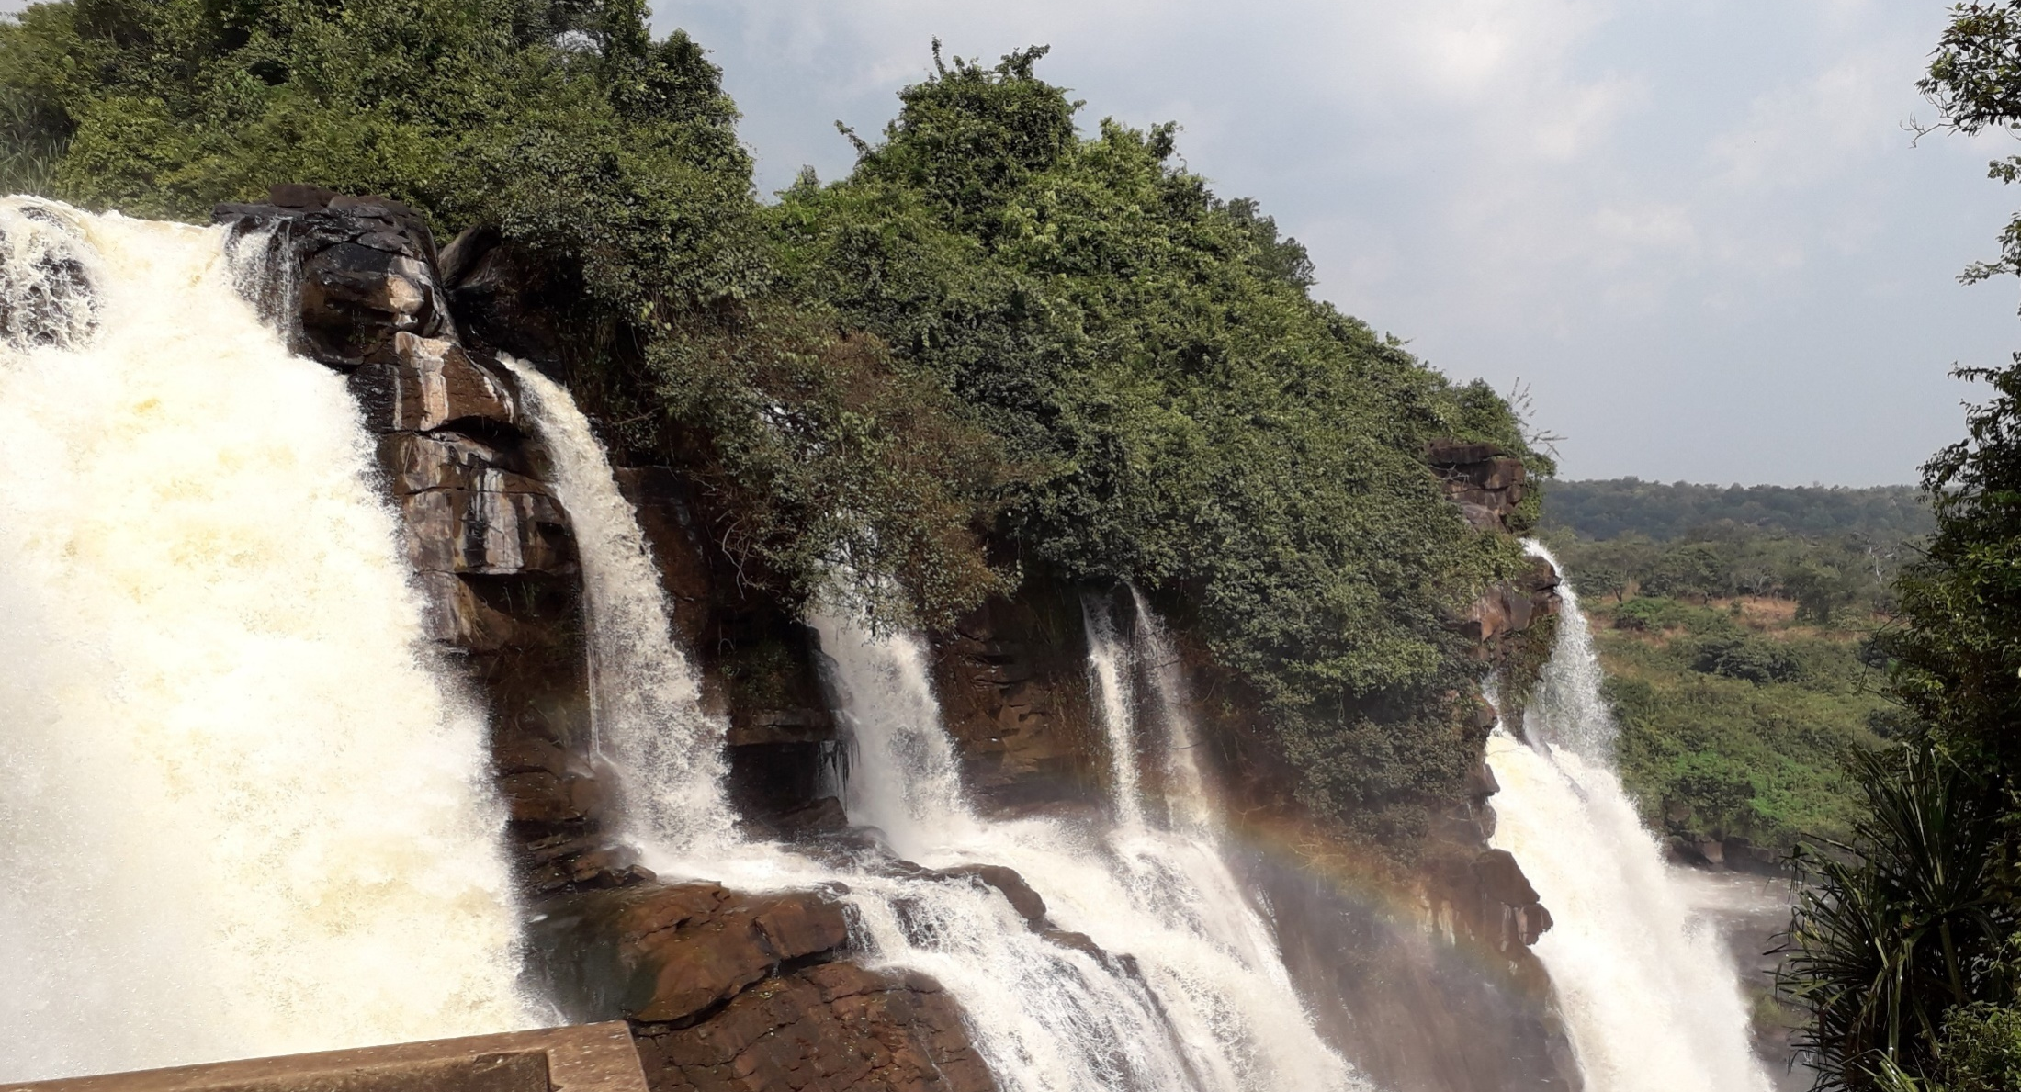
Fonctionnement
De manière résumée, l’application s’articule autour des points suivants:

Slide 6
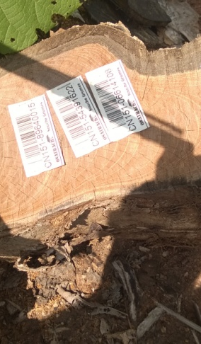
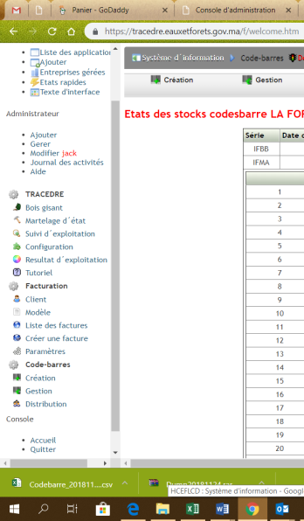
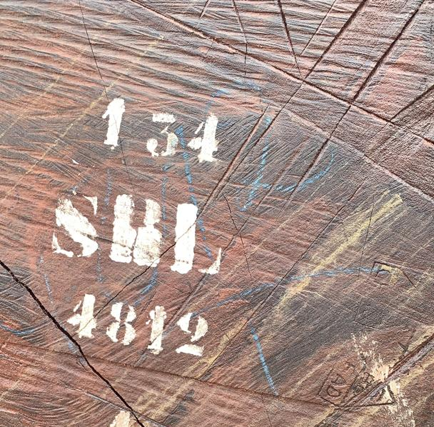
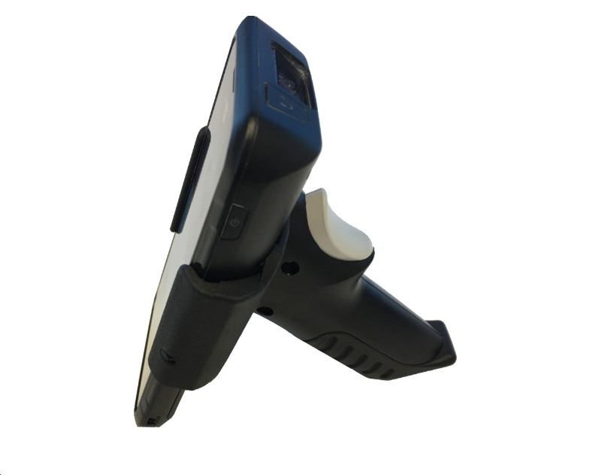
Simplifier la collecte des données forêts
  3 possibilités
  De manière traditionnelle : Marquage à la peinture et au marteaux, papier + encodage manuelle
  De manière numérique : Smartphone + étiquettes à codes-barres
  Mixte
  Chaque entreprise utilise l’approche qui convient le mieux à son budget et à son personnel

Slide 7
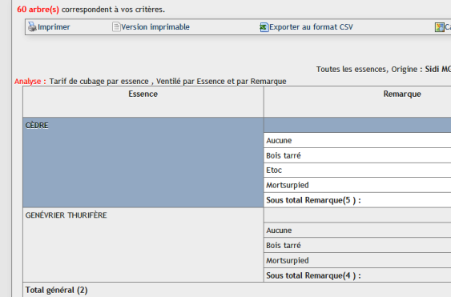
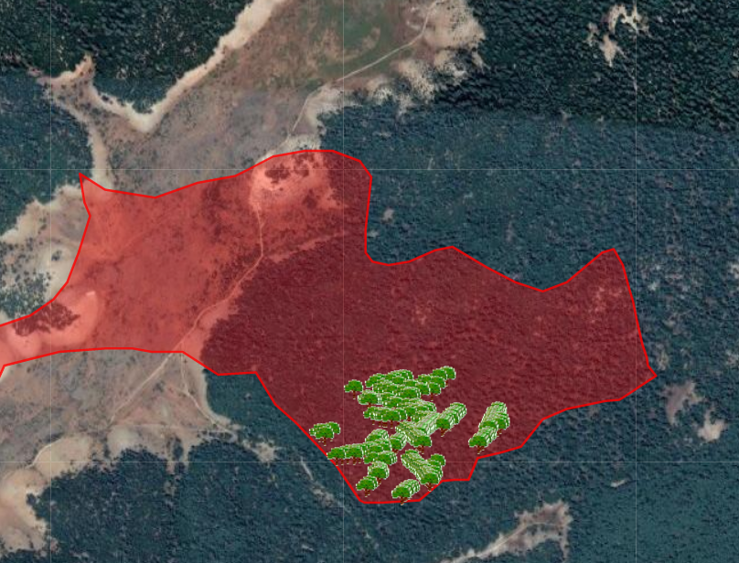
Rendre immédiatement disponible l’information
  Les informations sont disponibles immédiatement sans retraitement
  De manière traditionnelle : après encodage toutes les personnes autorisées peuvent exploiter les données
  De manière numérique, par synchronisation avec le serveur
  Exemple les cartes d’exploitations réalisées auparavant manuellement pendant des mois, se dessinent automatiquement au fur et à mesure que les données d’inventaires sont synchronisées.
Analyse automatique des données d’inventaire et Carte d’exploitation au Maroc

Slide 8
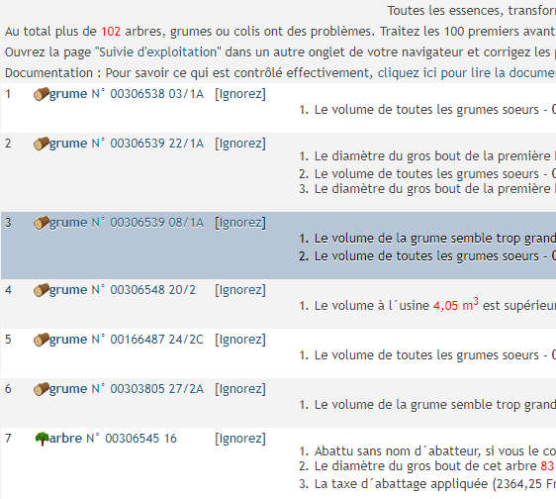

Contrôler automatiquement et auditer les données
  Des automates aident à assurer la conformité de l’exploitation avec la légalité et la certification selon le cas, ça peut être :
  Contrôle à la saisie (blocage ou avertissement)
  Analyse après saisie, avec demande d’action corrective
  Alerte automatique envoyée à qui de droit
  Exemple : une alerte est déclenchée pour le manager dès que 80% des autorisations de prélèvement sont atteintes.
Exemple de résultats d’un audit des données par l’automate avec demande d’action corrective

Slide 9
Partager facilement l’information
  L’information est disponible pour toutes personnes autorisées avec des niveaux d’accès :
  Les clients dans le cadre de la diligence raisonnée
  Les autorités dans le cadre des contrôles et des obligations légales de déclaration
  Les certificateurs et auditeurs
  Les confrères dans le cas dans le cas d’échange de produit
Espace client de l’Office National du Bois au Bénin

Slide 10
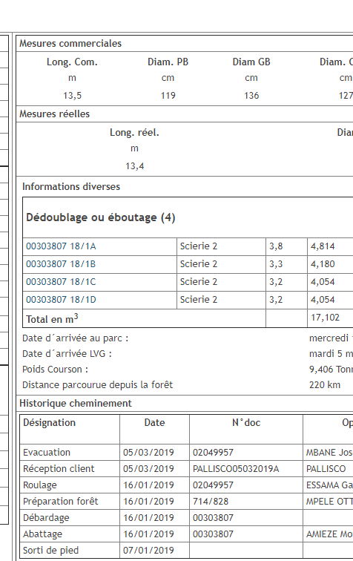
Tracer totalement la ressource
L’application couvre la totalité des activités de la filière bois pour garantir une traçabilité complète :
  Inventaire
  Pistage
  Abattage
  Débardage
  Préparation forêt
  Roulage
  Activité Parc
  Réception client et commercialisation
  Transformation de la 1ere à la 3ème
  Evacuation et exportation
  Par ailleurs, la totalité des interactions (consultation, modification et suppression) entre les utilisateurs et les données sont également tracées.
Exemple de fiche d’information grume complète

Slide 11
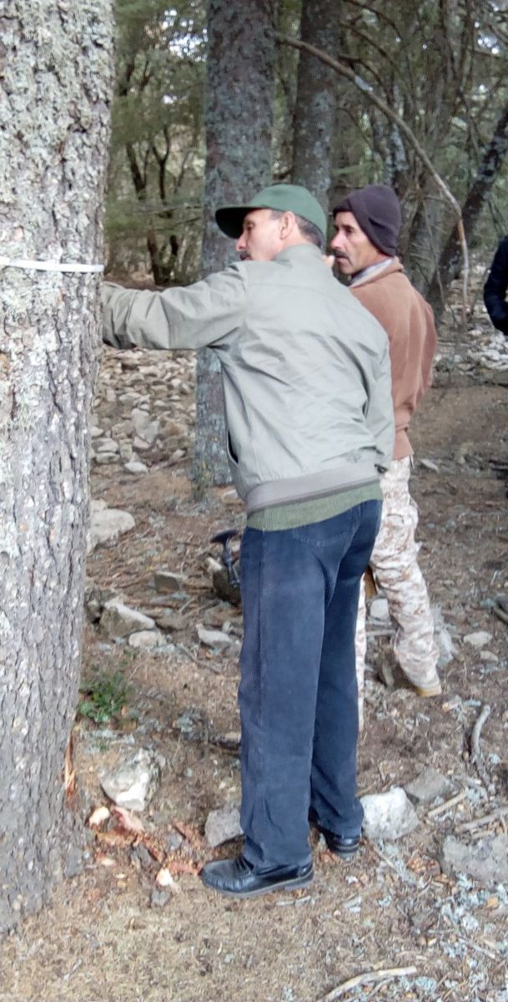
Valoriser la conservation , évaluer les pertes, optimiser l’investissement
  Pallitracks intègre et simplifie les calculs suivants:
  Le volume estimé des arbres sur pied sur base de tarif de cubage
  Le volume de carbone séquestré pendant que ces arbres ne sont pas abattus, information qui peut se partager pour montrer comment l’exploitation responsable aide à la forêt à se regénérer
  Toutes les pertes de matières sur la chaine de traçabilité. Ce qui peut orienter les investissement de l’entreprise vers une optimisation de la ressource
Pallitracks intègre la formule de Chaudée utilisé au Maroc et tous les tarifs de cubage utilisé en Afrique centrale

Slide 12
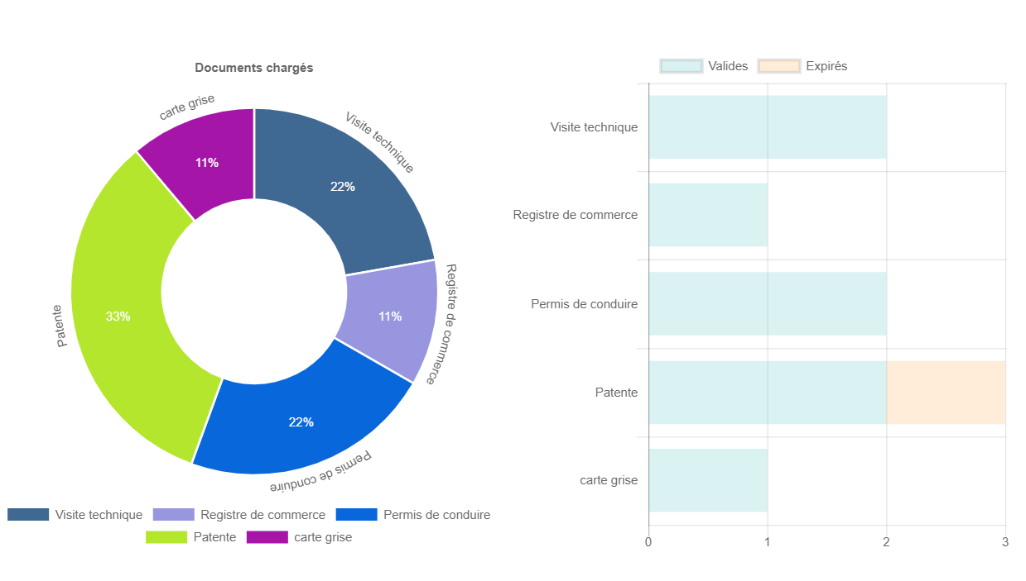
Assurer la légalité et faciliter la certification
L’application dispose d’un répertoire de documents organisable selon le standard qu’on veut respecter :
Légalité
Certification (OLB, FSC, PEFC, PAFC)
Diligence raisonnée
Une fois les documents chargés, ils peuvent être partagés avec qui de droit et l’application aide ainsi à s’assurer qu’ils sont actualisés

Slide 13

Former et autonomiser
La formation sur l’application est assurée par une équipe rodée par 10 ans d’anciénnété. On dispose des outils suivants :
Un site de formation en ligne
Des supports imprimés spécifiques par projets
Un système de certification par profil utilisateur

Slide 14

Payer à son rythme et sans pression
L’application est vendue de manière modulaire incluant :
Une phase d’étude pour évaluer le bon budget et le bon plan de déploiement
Des plan payement consensuel allant de 1 à 3 ans
Un SAV gratuit jusqu’à 5 ans
Mais aussi il est possible de payer des packs à coût forfaitaires. Exemple pack inventaire pour 1 millions de francs (smartphone, étiquettes et application)

Slide 15
Références
L’application Pallitracks permet aujourd’hui à de nombreuses entreprises et états de gérer durablement leurs ressources forestières.

Slide 16


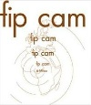





Projets privés d’entreprises forestières
Entreprises du bassin du Congo ayant opté pour Pallitracks pour leur démarche de gestion responsable
PALLISCO certifié FSC et OLB (exploitation forestière) : depuis 2011
CIFM Certifié FSC et OLB (1er et 2ème transformation) depuis 2013
FIPCAM certifié OLB (Exploitation forestière 1ere et 2ème transformation) : depuis 2013
CUF certifié OLB (Exploitation forestière 1ere et 2ème transformation) : depuis 2014
Groupe WIJMA, CAFECO certifié OLB et FSC (Exploitation forestière 1ere et 2ème transformation) : depuis 2016
Dino et Fils, Certifié OLB (Exploitation forestière 1ere et 2ème transformation) depuis 2017
Groupe Khoury, Entreprise légale
Booming group en RDC depuis 2019 ( exploitation forestière, transport et exportation des grumes) entreprise ayant récemment pris une orientation majeure en faveur de la certification prochaine de ses forêts
SEEF: En cours de certification (Exploitation forestière 1er et 2ème transformation)
Precious Woods CEB: En cours de déploiement depuis février 2020. Entreprise Certifiée FSC, PEFC ( exploitation forestière, 1ere et 2eme transformation )
Africa Sustainable Investment (ASI) En cours de déploiement depuis 2020. Entreprise légale en cours de certification (Exploitation forestière et 1ere et 2eme transformation

Slide 17







Les projets nationaux
Système national de traçabilité du TECK au Bénin : ONATRACK
Système national de traçabilité du cèdre au Maroc : TRACEDRE
Système de gestion de la ZES de NKOK au Gabon : IWOODATA :
Financement FAO-FLEGT
Durée 2 ans
Financement : Coopération allemande (Ministère Allemand de l’agriculture)
Durée 1 an
Financement OLAM-Etat Gabonais
Durée 1 an démarré il y a 10 mois
Objectif Traçabilité et légalité de la ressource
Objectif, conservation et gestion durable
Objectif certification OLB
Nouvelle phase en cours de démarrage
Accompagnement du projet FOA-UE FLEGT en RCA
Objectif Traçabilité et légalité de la ressource, sécurisation des recettes forestières
Financement FAO-EU FLEGT
Durée 2 ans
3ème année en cours
Accompagnement du processus FLEGT par l’équipe Pallitracks
Appui aux pays pour la création d’outil pays de traçabilité dans le cadre de l’APV FLEGT

Slide 18
Projets multi entreprises
Projet GFBC au Cameroun (7 entreprises)
Financement FAO-FLEGT
Entreprises concernées: Pallisco, CIFM, Fipcam, CFC du groupe Wicwood, Gracovi
Pilotage: GFBC: syndicat patronale de la filière bois
Objectif : diligence raisonnée
Durée : 2 phases d’un 1 an chacune
Résultat : une interface publique alimentée de manière automatique pour tracer le bois issue des forêts des entreprises participantes
Projet Gabontracks (16 entreprises)
Financement AFD
Entreprise concernées: toutes les entreprises du groupement plus SEEF
Objectif, traçabilité et légalité
Durée 9 mois
En cours d’exécution depuis le 10 février 2020

Slide 19



Projets communautaires
COTTRACK : Community Timber track
Financement FAO-EU FLEGT
Durée 2 ans SVCL AU CAMEROUN ET AU GABON
Objectif aider les forêts communautaires du Cameroun et du Gabon à gérer et tracer les bois issus de leur exploitation
Résultat 1 : Une plateforme de légalité disponible: http://communitytimbertracks.com/
Résultat 3 : Une dizaine de forêts communautaires suivies et qui s’améliorent avec l’appui des ONGs SAILD et KEVA INITIATIVE
Résultat 2 : Une application web et mobile fonctionnelle: Cottracks

Slide 20
FIN
Prosygma SARL
Crée en 2010, 25 employés
BP 8081 Douala Cameroun
Bureau de Libreville en cours d’ouverture

